Slide 1
Τόποι μνήμης
Ευγενία Αρβανίτη,
Επίκουρη Καθηγήτρια ΤΕΕΑΠΗ,
earvanitis@upatras.gr

Slide 2
Θέματα
Η μνήμη και οι τρόποι
συγκρότησης,
διαχείρισης και
μεταβίβασής της μέσα από τους μνημονικούς τόπους.

Slide 3
Μνημόνευση
Η φαντασιακή ταύτιση με την πατρίδα
μέσω της εθνικής μνήμης,
πριμοδοτεί την εθνική ταυτοποίηση.
Οι διαφορετικοί τρόποι μνημόνευσης ενός γεγονότος διαφοροποιούν
τα μέλη της διασποράς
από τους ελλαδίτες
Οι χώροι αυτοί είναι σημαντικοί χώροι
έκφρασης και
μεταβίβασης της ταυτότητας και της πολιτιστικής κληρονομιάς

Slide 4
Η έννοια της μνήμης
Η μνήμη συνιστά το μέσο και τη διαδικασία σύνδεσης της ιστορίας με τον σχηματισμό της ταυτότητας (Marcus, 1998: 95).
«Το παρόν δεν καθορίζεται από την ιστορική αφήγηση αλλά από τη μνήμη.
Η μνήμη διαθέτει τις δικές της ξεχωριστές αφηγήσεις και αποτυπώματα, που είναι συνώνυμα με τη θραυσματική διαδικασία του σχηματισμού της ταυτότητας σε κάθε πεδίο δράσης και των οποίων οι διακριτές κοινωνικές μορφές είναι δύσκολο να συλληφθούν εθνογραφικά» (1998: 96).

Slide 5
Η έννοια της μνήμης
Ο Halbwachs υποστήριξε
την κοινωνική υφή και κατασκευή της μνήμης με αναφορά στα κοινωνικά της «πλαίσια»
δηλαδή στη γλώσσα,
τον χρόνο,
τον χώρο,
την εμπειρία και άλλα υλικά που προσφέρει η κοινωνία και τα οποία είναι αναγκαία για να αναγνωριστούν και να τοποθετηθούν κάπου οι αναμνήσεις των ανθρώπων (Μπενβενίστε 2013:13-14).

Slide 6
Διαστάσεις μνήμης
Η ατομική ή αυτοβιογραφική μνήμη επηρεάζεται από τα κοινωνικά πλαίσια που την περικλείουν και μορφοποιείται από αυτά (Abrams 2014: 137).
Ο Halbwachs ανέλυσε
τη συλλογική μνήμη στη σχέση της με
την ατομική μνήμη,
με την ιστορική μνήμη,
με την κοινωνική μνήμη,
με τον χρόνο και με τον χώρο.

Slide 7
Η έννοια του «άλλου»
Κατά τον Halbwachs (2013β),
οι «άλλοι» αποτελούν προϋπόθεση
της ατομικής μνήμης,
γεγονός που καθιστά
την ατομική και τη συλλογική μνήμη άρρηκτα συνδεδεμένες μεταξύ τους∙

Slide 8
Η έννοια του «άλλου»
Η μνήμη προϋποθέτει την ομαδικότητα:
«Οι αναμνήσεις μας παραμένουν συλλογικές και μας τις θυμίζουν οι άλλοι, ακόμη κι όταν πρόκειται για γεγονότα στα οποία μόνον εμείς είχαμε ανάμειξη, για αντικείμενα που μόνον εμείς έχουμε δει.
Στην πραγματικότητα, δεν είμαστε ποτέ μόνοι.
Δεν χρειάζεται οι άλλοι να είναι παρόντες, να διακρίνονται ως προς τη φυσική τους υπόσταση από εμάς, διότι φέρουμε πάντοτε μαζί και εντός μας ένα πλήθος ξεχωριστών ανθρώπων» (Halbwachs 2013β: 47-48).

Slide 9
Η «κοινωνική/ συλλογική μνήμη»
Η έννοια της κοινωνικής μνήμης είναι
διαδραστική και δυναμική,
αφού αφορά στη διαρκή αλληλεπίδραση ατόμων, ομάδων και θεσμών (Μαντόγλου 2010: 46).
Η «συλλογική μνήμη» (collective memory), είναι
Η μνήμη που μοιράζονται οι άνθρωποι που συμμετέχουν σε ένα συμβάν ή σε μια εμπειρία (Abrams 2014: 239).

Slide 10
Η «κοινωνική/ συλλογική μνήμη»
Σύμφωνα με τον Serge Moscovici:
«Η μνήμη είναι μια συν-κατασκευή, μια συν-οικοδόμηση του παρελθόντος στο παρόν, στην οποία συμμετέχουν τόσο
τα άτομα και οι ομάδες,
όσο και η κοινωνία και οι θεσμοί, τόσο οι ενδοατομικές όσο
και οι κοινωνικές λειτουργίες: οι δυο πλευρές διατηρούν μεταξύ τους μια συνεχή συγκρουσιακή ή αλληλεπιδραστική σχέση» (Moscovici 1984 στο Μαντόγλου 2010: 47).

Slide 11
Λαϊκή, δημόσια, ιστορική μνήμη
Η λαϊκή μνήμη αναφέρεται κυρίως
σε περιθωριοποιημένες ή ιδιωτικές εμπειρίες,
σε εναλλακτικές ερμηνείες
που αντιστρατεύονται τις ηγεμονικές και
προκύπτουν από τον διάλογο ή τη σύγκρουση μεταξύ ατομικών (αντι-)μνημών και συλλογικής, συχνά δημόσιας μνήμης
(Abrams 2014: 138, 241).

Slide 12
Λαϊκή, δημόσια, ιστορική μνήμη
«Η δημόσια μνήμη» παγιώνει και ενισχύει μια συγκεκριμένη εκδοχή της συλλογικής μνήμης, βλ. Abrams 2014: 140.
Η «ιστορική μνήμη», (Halbwachs), είναι μια αναπαράσταση του παρελθόντος που έχει χαθεί
ενώ η συλλογική μνήμη διατηρείται και επανερμηνεύεται από τους βιωματικούς φορείς της (βλ. Abrams 2014: 143-144).

Slide 13
Τόπος μνήμης
«Τόπος μνήμης είναι
κάθε σημαντική υλική ή μη υλική οντότητα, η οποία
μέσω ανθρώπινης θέλησης ή
μέσω της επιρροής του χρόνου
έχει γίνει συμβολικό στοιχείο της μνημονικής κληρονομιάς μιας κοινότητας» (Pierre Nora, 1996:xvii).

Slide 14
Τόπος μνήμης
O Nora επισημαίνει
τη σύνδεση της δημιουργίας τόπων μνήμης
με την απώλεια της βιωματικής σχέσης των ανθρώπων με τα γεγονότα, τα οποία επιχειρούν να μνημειοποιήσουν.
Οι άνθρωποι γίνονται ενσυνείδητα μνημονικοί όταν
ανησυχούν ότι κάποια σημαντικά θέματα, γεγονότα και πρόσωπα θα ξεχαστούν και
φροντίζουν να δημιουργήσουν τους ανάλογους μνημονικούς τόπους ώστε να αποφευχθεί η λήθη.

Slide 15
Τόποι μνήμης
Οι τόποι μνήμης για τον Nora
δεν εξαντλούνται στα υλικά κατάλοιπα μιας περιόδου,
όπως είναι τα στρατόπεδα συγκέντρωσης ή οι τόποι μαρτυρίου.
αλλά συμπεριλαμβάνουν και
τα αρχεία, τις βιβλιοθήκες, τα λεξικά,
τα μουσεία, τους ανδριάντες,
τις αναμνηστήριες επετείους και τελετές,
τις δημόσιες συζητήσεις και
τις επετειακές δημοσιεύσεις (Δρουμπούκη 2014: 103· βλ. επίσης Papailias 2005)
καθώς και τους διαδικτυακούς τόπους μνήμης.

Slide 16
Για να χαρακτηρισθεί ένας χώρος ως τόπος μνήμης προϋποτίθεται:
η ενσυνείδητη και αναστοχαστική στάση των δημιουργών και των επισκεπτών του
απέναντι στο γεγονός ή στο θέμα που αναπαριστά,
η οποία οδηγεί στη βίωση μιας «δεύτερης ζωής των γεγονότων» (Δρουμπούκη 2014: 32).

Slide 17
Ο τόπος μνήμης χαρακτηρίζεται:
Η μνήμη, άρα και ο τόπος μνήμης, χαρακτηρίζεται από το στοιχείο της υποκειμενικότητας όσον αφορά στις επιμέρους νοηματοδοτήσεις και συνδηλώσεις του για τα άτομα που τον επισκέπτονται.
«Κάθε φαινόμενο που γίνεται αντιληπτό … συνδυάζεται ήδη στη στιγμή της ανάδυσης και εμφάνισής του με μια πληθώρα από αποθηκευμένα βιώματα, εμπειρίες, συνειρμούς, ανάλογα αισθήματα κ.λπ., ώστε η σημασία που παίρνει ενέχει ήδη στοιχεία της δικής μας εμπειρίας και συνείδησης.
Η δικτύωση της μνήμης είναι τέτοια, που την κάθε νέα αντίληψη φαινομένου την εντάσσει αυτόματα στο σύνολό της· και αυτή δεν είναι μόνο μια προσωπική διαδικασία αλλά μέσω της επικοινωνίας γίνεται κοινωνική και με το πέρας του χρόνου πολιτισμική» (Πούχνερ 2014: 228).

Slide 18
Δραστηριότητα
«Κάθε φαινόμενο που γίνεται αντιληπτό … συνδυάζεται ήδη στη στιγμή της ανάδυσης και εμφάνισής του με μια πληθώρα από αποθηκευμένα βιώματα, εμπειρίες, συνειρμούς, ανάλογα αισθήματα κ.λπ., ώστε η σημασία που παίρνει ενέχει ήδη στοιχεία της δικής μας εμπειρίας και συνείδησης.
Η δικτύωση της μνήμης είναι τέτοια, που την κάθε νέα αντίληψη φαινομένου την εντάσσει αυτόματα στο σύνολό της· και αυτή δεν είναι μόνο μια προσωπική διαδικασία αλλά μέσω της επικοινωνίας γίνεται κοινωνική και με το πέρας του χρόνου πολιτισμική» (Πούχνερ 2014: 228).

Slide 19
Η επανανοηματοδότηση του τόπου μνήμης
συνδέεται και με δομικούς παράγοντες,
όπως είναι τα εκάστοτε ιστορικά συμφραζόμενα εντός των οποίων εκδηλώνονται οι αντιλήψεις και οι ερμηνείες των επισκεπτών του.
Η έννοια των «τοπίων μνήμης» ή «μνημονικών τοπίων» (memoryscapes) αναφέρεται
στις αναπαραστάσεις των τόπων μνήμης για τα υποκείμενα,
ανάλογα με τις κοινωνικο-ιστορικές τους συνθήκες.

Slide 20
Δραστηριότητα
Καταγράψτε τόπους μνήμης» σημαντικούς για την ατομική ή τη συλλογική σας ταυτότητα.

Slide 21
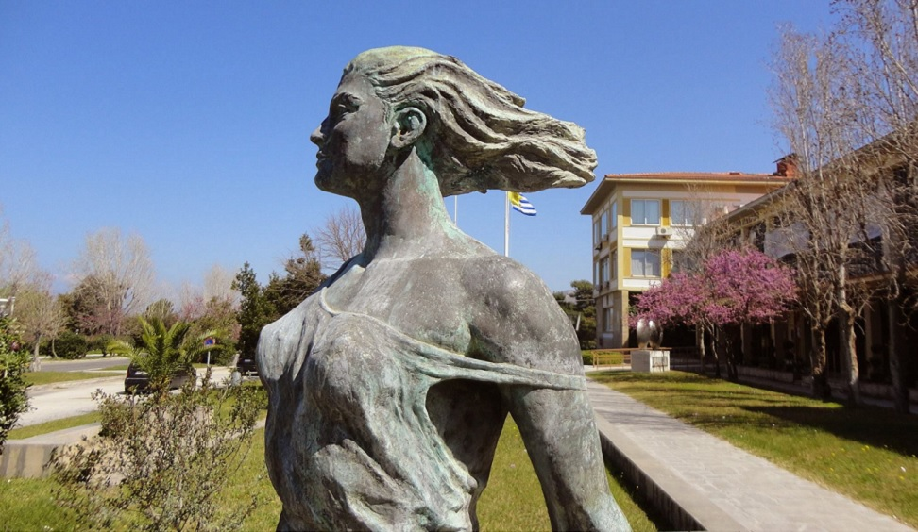
earvanitis@upatras.gr

Slide 22
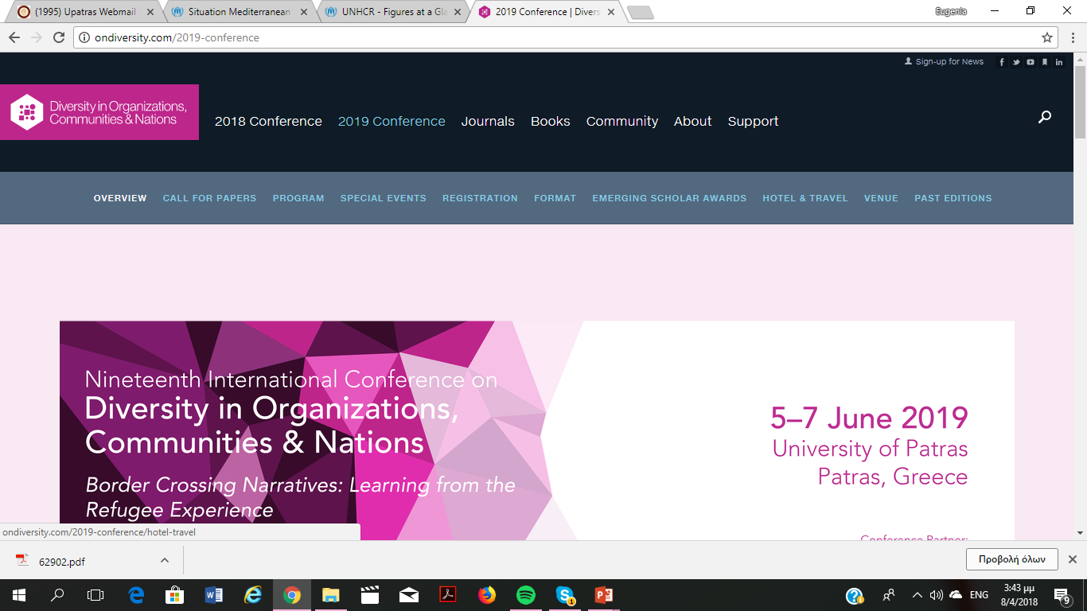
Συνέδριο
http://ondiversity.com/2019-conference

Slide 23
Πηγές
Χρυσανθοπούλου, Β. (2017). Τόποι μνήμης στην Καστελλοριαζιακή μετανάστευση και διασπορά. Αθήνα: Εκδόσεις Παπαζήση.

